Slide 1

Segment Tree
SEMINÁRIO · ESTRUTURAS DE DADOS / PROGRAMAÇÃO 2
Cauet Nogueira
cna@ic.ufal.br
Consultas e atualizações de intervalo em O(log n), com implementação em C
Gabriela Lira
glzs@ic.ufal.br
Terence Luan
tlsb@ic.ufal.br
Instituto de Computação · Universidade Federal de Alagoas · 2026
Notes:
Segunda parte: em vez de achar caminho, somar pedaços de um vetor muito rápido.

Slide 2
Somar intervalos de um vetor que muda
O PROBLEMA
Abordagem | Soma de [l, r] | Alterar vet[i]
Somar direto no vetor | O(n) | O(1)
Soma acumulada (prefixo) | O(1) | O(n)
Segment Tree | O(log n) | O(log n)
Com muitas consultas e muitas alterações, só a Segment Tree fica rápida nas duas.
Notes:
Muitas perguntas "quanto dá a soma de l até r?" com o vetor mudando no meio. Somar direto: consulta O(n). Prefixo: consulta O(1), mas cada alteração refaz tudo em O(n). A Segment Tree deixa as duas em O(log n).

Slide 3
Cada nó guarda a soma de um intervalo
O QUE É
A raiz cobre o vetor inteiro [0, n - 1]
Cada nó divide seu intervalo ao meio: [l, mid] e [mid + 1, r]
As folhas são os elementos do vetor
Cada nó guarda a soma do seu intervalo
build
O(n)
update
O(log n)
query
O(log n)
Notes:
A raiz cobre [0, n-1], cada nó divide seu intervalo ao meio e as folhas são os elementos. build O(n), update O(log n), query O(log n).

Slide 4
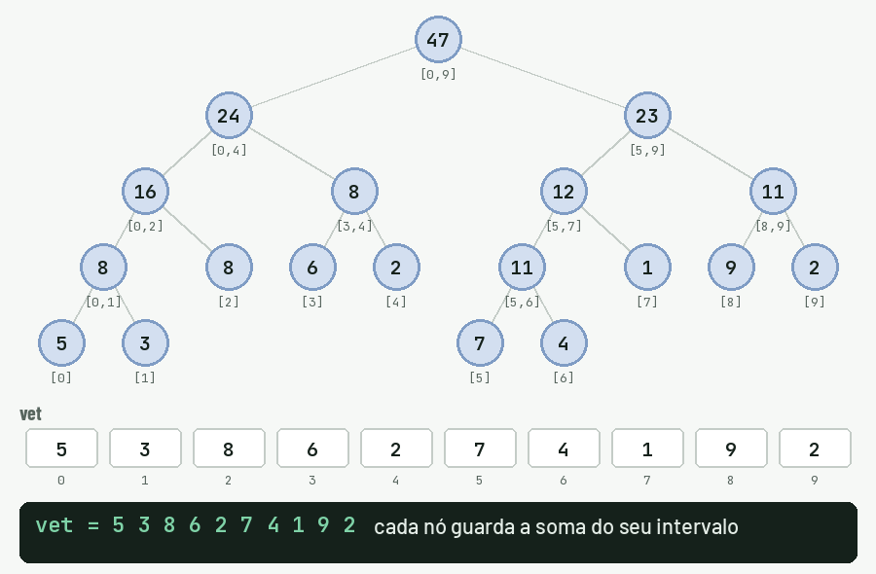
vet = 5 3 8 6 2 7 4 1 9 2
O EXEMPLO
1
A raiz [0, 9] vale 47, a soma do vetor inteiro.
2
O nó [3, 4] vale 8 = 6 + 2.
3
São 19 nós para 10 elementos: cerca de 2n.
Notes:
Ler dois nós em voz alta: a raiz [0, 9] vale 47, a soma de tudo. O nó [3, 4] vale 8, que é 6 + 2. Todos os exemplos usam essa mesma árvore.

Slide 5
A árvore mora num vetor, igual à heap do A*
CÓDIGO · ARMAZENAMENTO
#define MAX 10010
#define NEUTRO 0
int vet[MAX], tree[4 * MAX];
1
vet é o vetor original e tree guarda as somas.
2
4 · MAX: a árvore não é completa quando n não é potência de 2. No exemplo, com n = 10, o maior índice usado é 24. 4n sempre cabe.
Mesma conta da heap
O nó node tem filhos em 2·node + 1 e 2·node + 2. A raiz é o índice 0.
NEUTRO = 0 é o elemento neutro da soma. Para mínimo ou máximo, troca-se a operação e o neutro.
3
Notes:
tree[4 × MAX] guarda a árvore. Filhos em 2·node + 1 e 2·node + 2, a mesma conta da heap do A*. 4n porque a árvore não é completa quando n não é potência de 2: com n = 10, o maior índice usado é 24. NEUTRO = 0 é o neutro da soma.

Slide 6
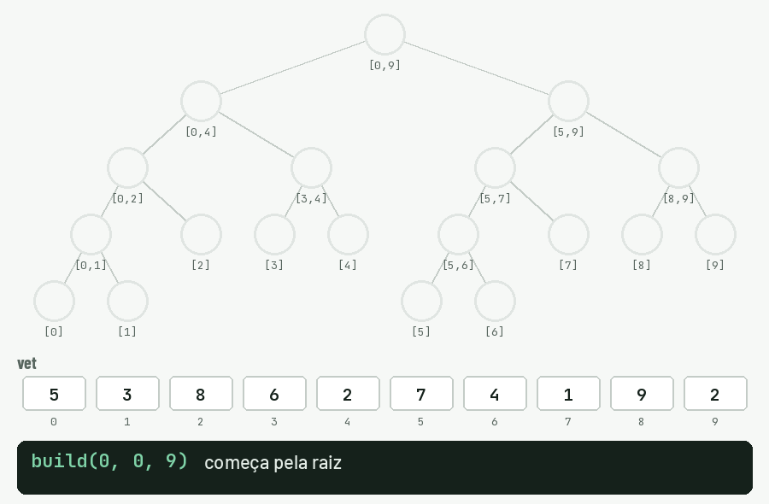
Monta de baixo para cima
CÓDIGO · BUILD
void build(int node, int l, int r)
{
if (l == r)
{
tree[node] = vet[l];
return;
}
int mid = (l + r) / 2;
build(2 * node + 1, l, mid);
build(2 * node + 2, mid + 1, r);
tree[node] = soma(tree[2 * node + 1],
tree[2 * node + 2]);
}
Folha: recebe vet[l]
Senão: constrói os dois filhos e soma na volta
Cada nó visitado uma vez: O(n)
Notes:
Caso base: a folha recebe vet[l]. Senão divide ao meio, constrói os dois lados e soma na volta (pós-ordem). Cada nó uma vez: O(n). No GIF, os pais só acendem depois dos dois filhos.

Slide 7
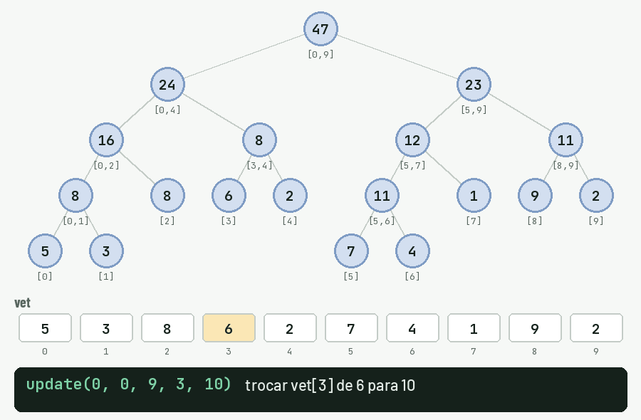
Desce até a folha e conserta a volta
CÓDIGO · UPDATE
void update(int node, int tl, int tr, int idx, int v)
{
if (tl == tr) {
tree[node] = v;
return;
}
int mid = (tl + tr) / 2;
if (tl <= idx && idx <= mid) {
update(2 * node + 1, tl, mid, idx, v);
}
else {
update(2 * node + 2, mid + 1, tr, idx, v);
}
tree[node] = soma(tree[2 * node + 1],
tree[2 * node + 2]);
}
Desce só pelo lado que contém idx
Na volta, recalcula cada nó do caminho: O(log n)
Notes:
update(0, 0, 9, 3, 10): desce [0, 9] → [0, 4] → [3, 4] → [3]. A folha vira 10 e na volta [3, 4] vira 12, [0, 4] vira 28 e a raiz 51. Só 4 dos 19 nós mudam: O(log n).

Slide 8
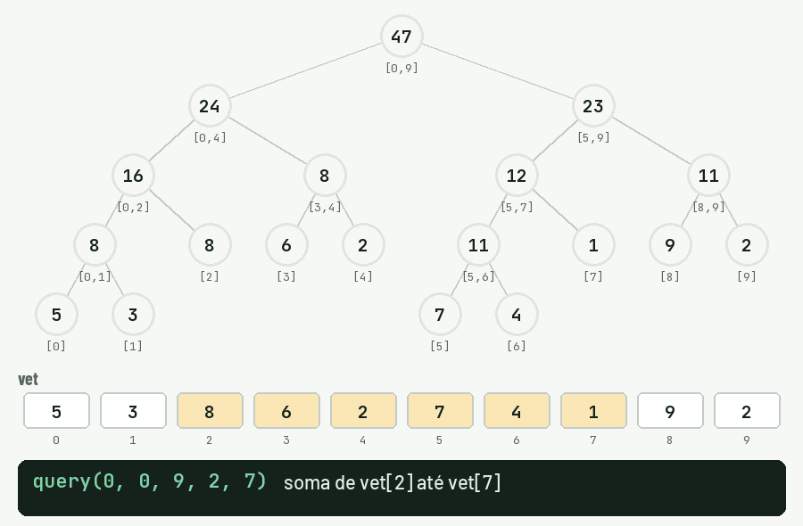
Três casos para cada nó
CÓDIGO · QUERY
int query(int node, int tl, int tr, int l, int r)
{
if (r < tl || l > tr)
{
return NEUTRO;
}
if (l <= tl && r >= tr)
{
return tree[node];
}
int mid = (tl + tr) / 2;
return soma(query(2 * node + 1, tl, mid, l, r),
query(2 * node + 2, mid + 1, tr, l, r));
}
Fora: devolve 0
Dentro: devolve a soma pronta
Parcial: pergunta aos dois filhos
Notes:
query(0, 0, 9, 2, 7) = 28. Fora devolve 0 (cinza), dentro devolve pronto (verde), parcial desce (âmbar). Usa 3 somas prontas: [2] = 8, [3, 4] = 8 e [5, 7] = 12. Visita 9 nós.

Slide 9
Perguntas?
SEG
Guardando somas parciais numa árvore, a consulta e a alteração passam de O(n) para O(log n).
Notes:
Perguntas prováveis: por que 4n; por que query é O(log n); por que build é O(n); como fazer mínimo; atualização de intervalo inteiro (lazy propagation).

